Slide 1
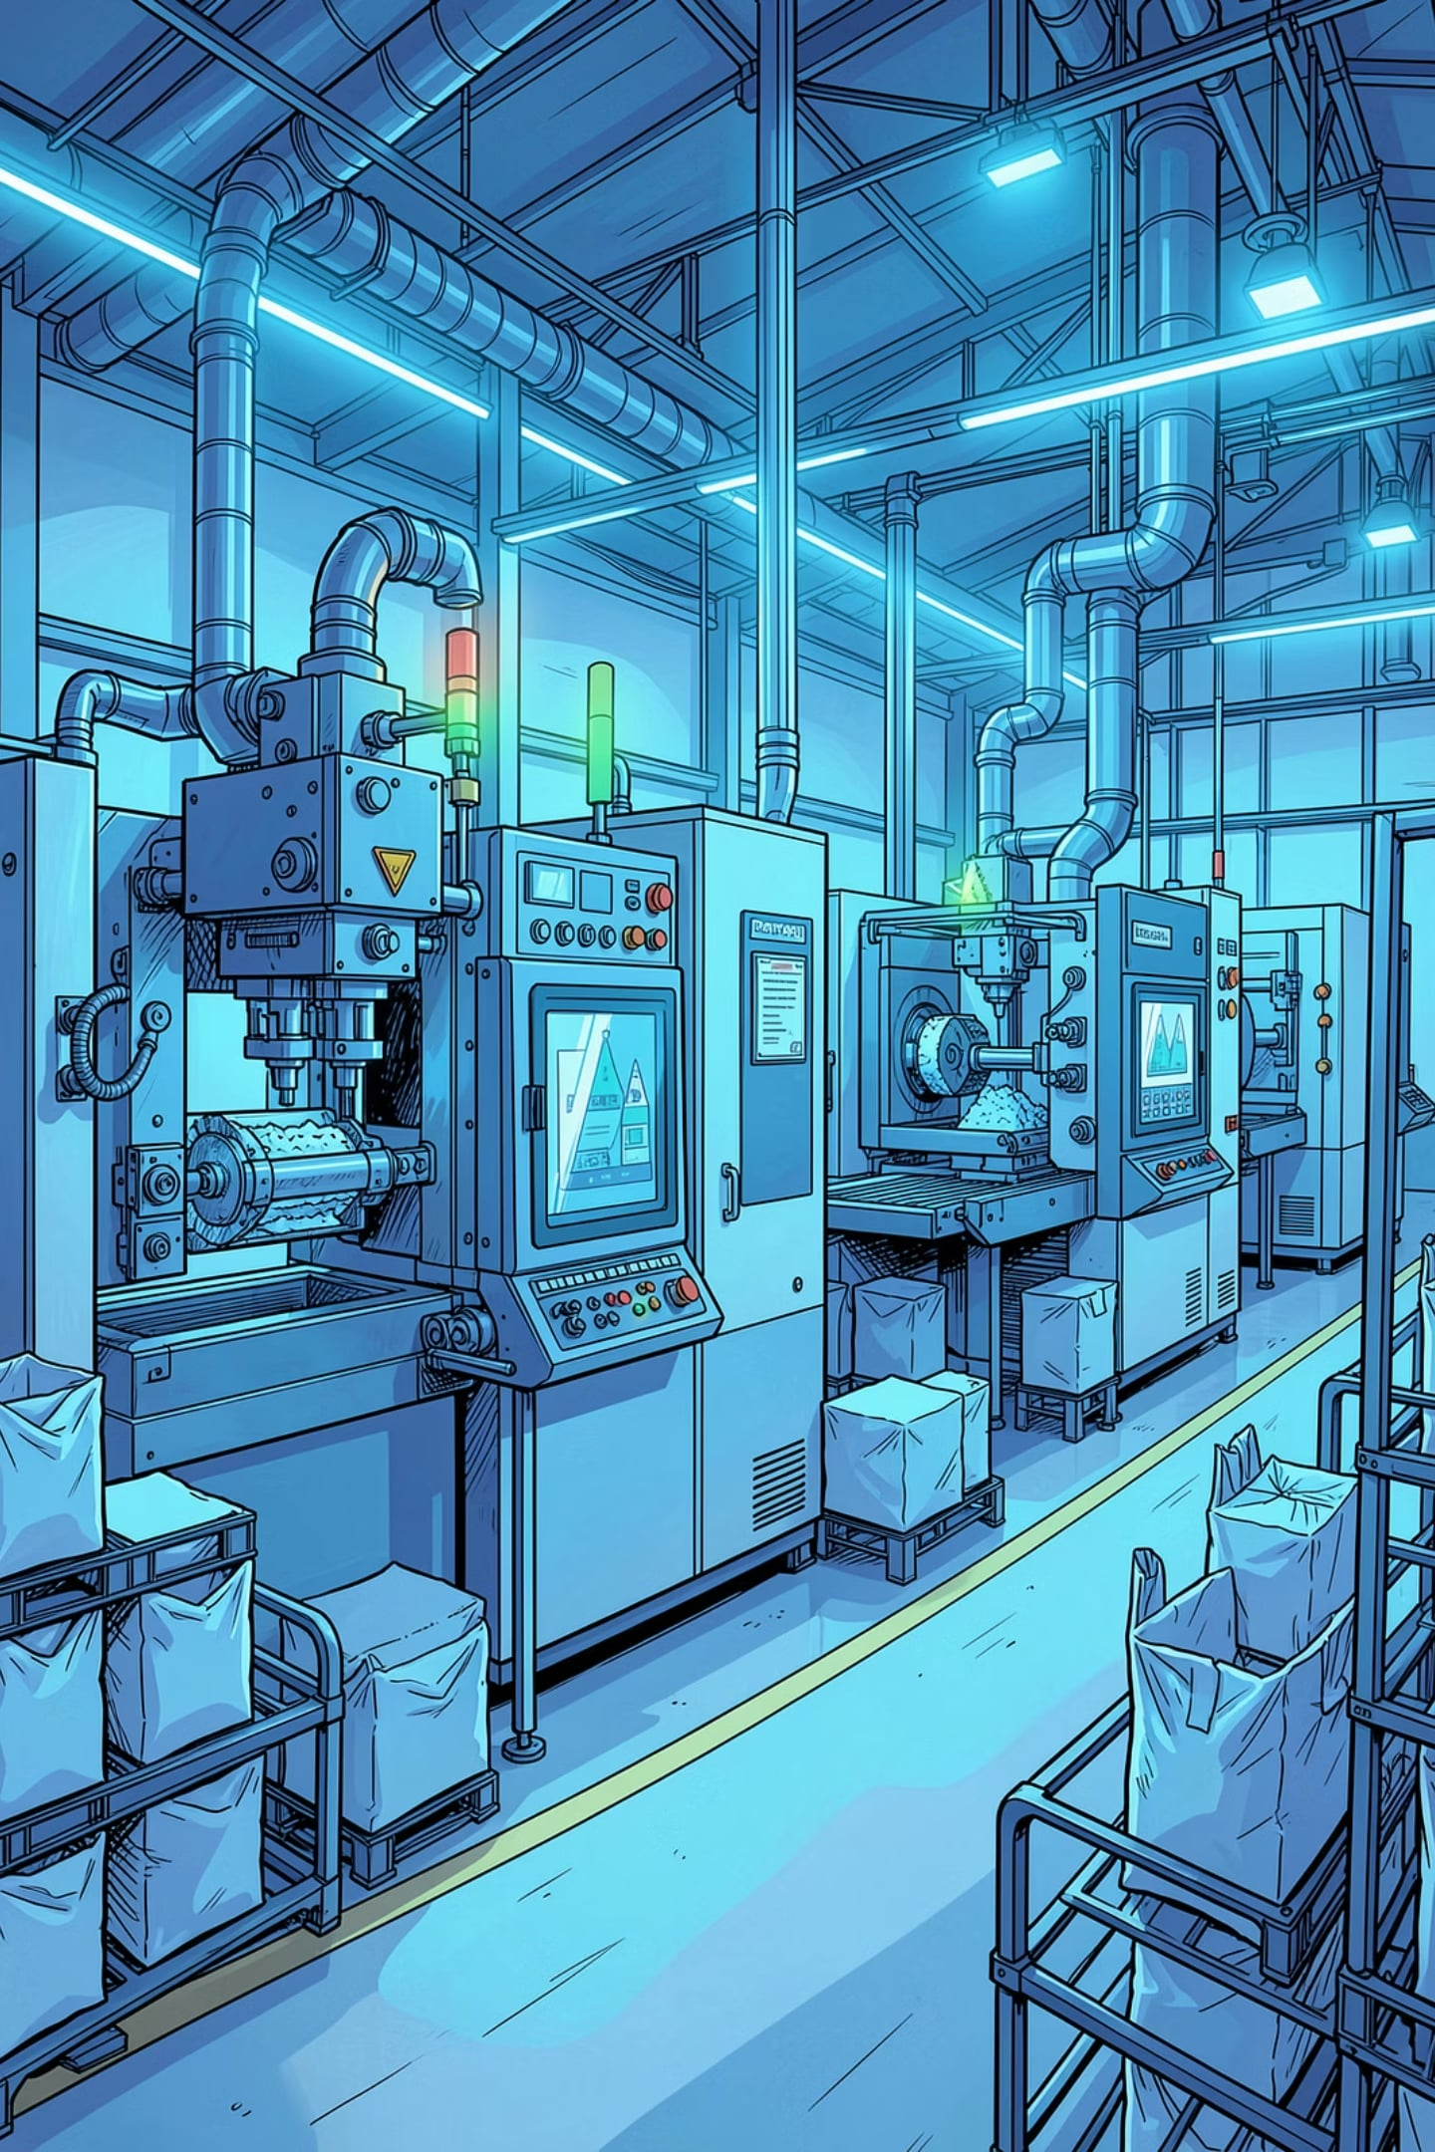
Manufacturing Performance Analytics
Análise integrada de Produção, Qualidade, Manutenção e Asseguramento da Qualidade com Machine Learning — numa fábrica simulada de embalagens plásticas.
OEE
CEP/SPC
AQL ISO 2859-1
LEAN SIX SIGMA
PYTHON
POWER BI
Aline Meireles | Susana Sousa

Slide 2
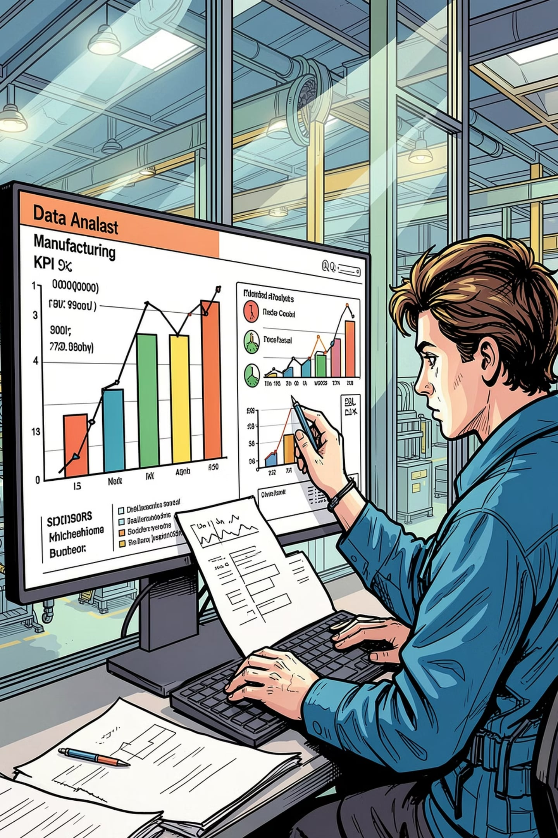
A Pergunta Central
A monitorização integrada dos indicadores de produção, qualidade e manutenção pode apoiar decisões em tempo real para reduzir perdas e aumentar a eficiência?
Decomposta em 7 perguntas específicas, respondidas com evidência no notebook 13: desempenho operacional em tempo real, variabilidade por máquina/turno, relação entre sinais de produção e reclamações, capacidade de processo, perdas operacionais prioritárias, saúde do SGQ e antecipação de desvios.

Slide 3

Etapa 1–3: Importar, Diagnosticar e Limpar
Diagnóstico
Limpeza Auditável
head(), info(), isna().sum() revelam categorias inconsistentes, nulos disfarçados ("-", " "), números negativos e duplicatas.
Cada função em etl_lib.py imprime linhas afetadas — limpeza transparente, não caixa-preta. Python escolhido por lógica sequencial com memória de linha.
Engenharia de Colunas
LotId (16 caracteres de rastreabilidade), ShiftNumber, ISOWeek, ligação de paragens a ordens de fabrico, e separação de paragens planeadas vs. não planeadas.

Slide 4

Indicadores de Produção e Qualidade
OEE e CEP/SPC
MTBF e MTTR
OEE = Disponibilidade × Performance × Qualidade — multiplicativo por desenho. CEP aplicado por Característica × Máquina × Molde × Produto: cartas X̄ e R, Cp/Cpk (limiar: ≥ 1,33), Pp/Ppk.
Calculados estritamente a partir de falhas não planeadas, em horas. Horas de paragem em cinco recortes: total, operador, máquina, processo e motivo.
AQL e Six Sigma
Paragens planeadas e não planeadas têm Pareto separado — um único gráfico seria dominado por eventos planeados, escondendo prioridades reais de manutenção.
ISO 2859-1 define tamanho de amostra e critérios Ac/Re. DPU e DPMO normalizam defeitos entre processos com amostras diferentes.

Slide 5
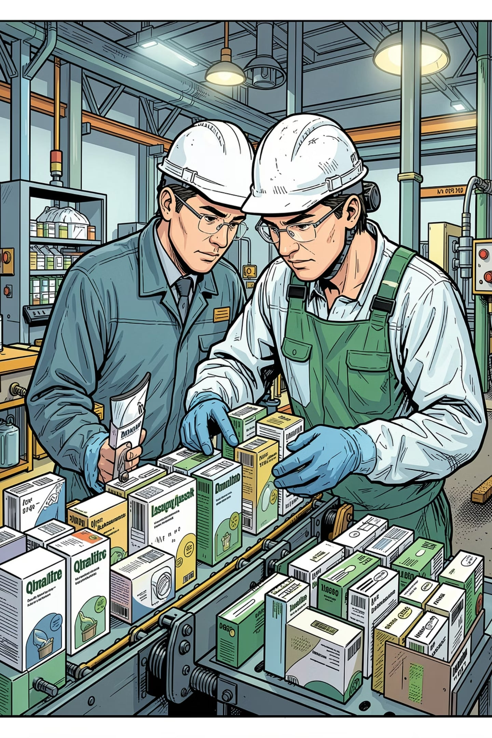
Etapa 5: Asseguramento da Qualidade
Reclamações de Clientes
Por cliente, produto, defeito e tendência mensal. CPMU (Reclamações Por Milhão Expedido) normaliza para evitar viés por volume.
Qualidade de Fornecedores
Reclamações por tipo, taxa de rejeição de matéria-prima, índice de aprovação e tempo médio de resposta.
NC e CAPA
NC Internas vs. Externas, por processo e área. CAPAs abertas/fechadas/vencidas e tempo médio de encerramento por gravidade.

Slide 6
Etapa 6: Machine Learning
Seis modelos Random Forest, cada um respondendo a uma pergunta real da fábrica. Divisão temporal (nunca aleatória) para evitar data leakage.
Modelo
Pergunta
Métrica
Previsão de Produção
Unidades por processo na próxima semana
R² ≈ 0,97
Horas Paradas Semanais
Horas de paragem não planeada esperadas
R² ≈ 0,91
Unidades Rejeitadas
Volume semanal absoluto de scrap
R² ≈ 0,99
Scrap por Ordem
Scrap esperado por máquina/molde/operador
R² ≈ 0,77
Classificação de Lote
Aprovação ou reprovação final do lote
ROC-AUC ≈ 0,61
Manutenção Preditiva
Ranking diário de risco de avaria por máquina
ROC-AUC ≈ 0,72

Slide 7
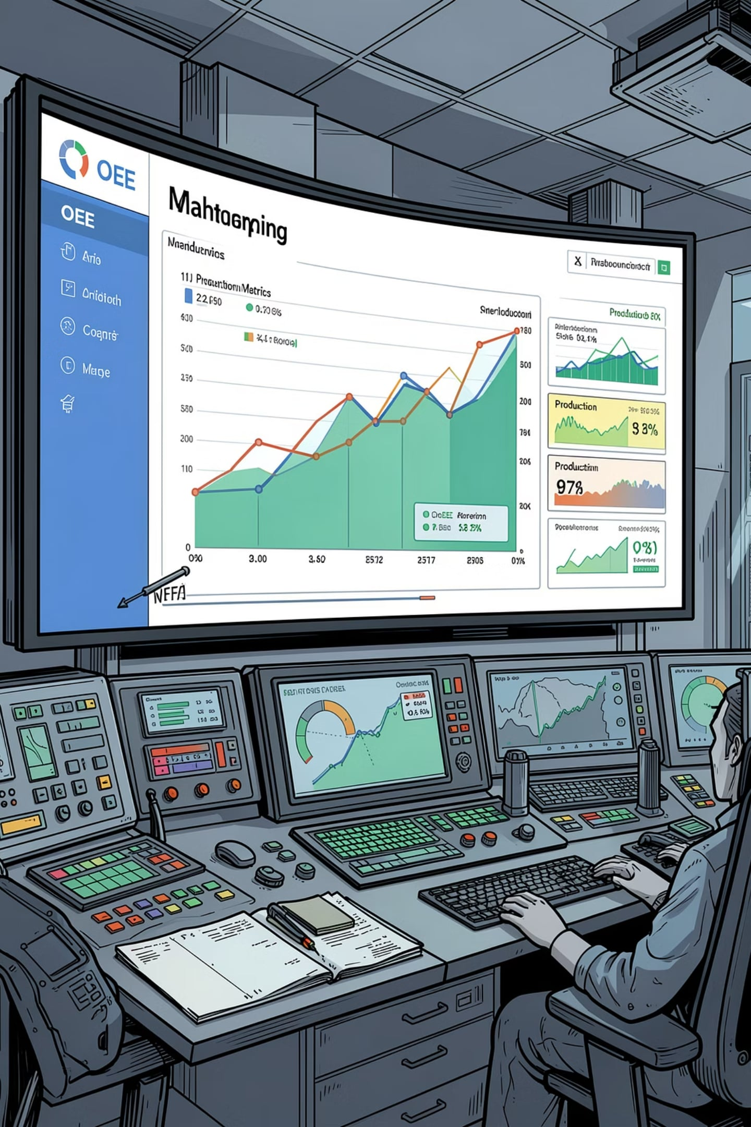
Etapa 7: Síntese Final
Paragens são a principal perda
Correlação mais forte com OEE por ordem: r = −0,89. A restrição é operacional, não estrutural.
Capacidade de processo garantida
100% das combinações máquina × característica com Cpk ≥ 1,33.
Sinal fraco para reclamações
Sinais de produção têm correlação fraca com reclamações reais — reportado honestamente.
ML com honestidade
Dois modelos com desempenho modesto — achado genuíno sobre limites do sinal aprendível.

Slide 8
Conclusão
Resposta à Pergunta Central
Sim. Monitorizar produção, qualidade e manutenção em conjunto — e combinar visão histórica com modelos preditivos — revela causas-raiz que dashboards isolados deixam passar e oferece antecipação que abordagens puramente históricas não conseguem.
Histórico explica o porquê. Previsão sinaliza quando agir. A combinação responde com evidência, não opinião.
C:\Projetos\manufacturing-performance-analytics\power_bi\dashboard_operations.pbip

